Slide 1


Микропроцессорная система моделирования роя
дронов в соревновательном режиме
Рынок НТИ: «TECHNET»
Сквозная технология: «Новые производственные технологии»
Акселерационная программа:
Школа студенческого технологического предпринимательства «Мой стартап»
2023, РГРТУ

Slide 2

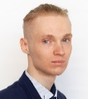
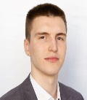
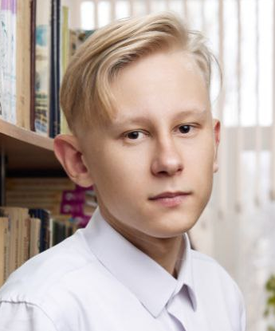
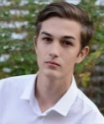
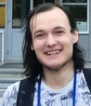





МК система моделирования роя дронов в соревновательном режиме
Профиль проекта
Цель проекта
Команда проекта
Иван Малин
Алексей Ковердяев
Создание приложения для развития программ роя дронов за счёт вовлечения большого числа пользователей в процесс разработки, стимулирующийся соревновательными элементами.
Директор
Разработчик
Никита Соколов
Максим Гармаш
Разработчик
Разработчик
Максим Арбейтер
Разработчик
Результаты проекта
Проект представляет собой программный комплекс для отладки программ роя в соревновательном режиме, предусматривающий возможность отладки программы в полу-автоматическом режиме. Процесс отладки представляет собой игровую сессию, в которой каждым игрокам доступна возможность управления каждым из дронов с помощью HTTP запросов к игровому клиенту, а так же возможность управления каждым из дронов в ручном режиме от первого лица.
Юлия Барышникова
Алексей Корнешов
Маркетолог
Экономист
Сроки проекта
Этап 1. Пилот: 2023-2024
Этап 2. Развитие: 2024-2025
Этап 3. Тираж: 2024-2025
Общая стоимость проекта 3 120 (тыс. рублей)
Взнос в уставной капитал
Собственные средства
Привлекаемые средства
Грант

Slide 3
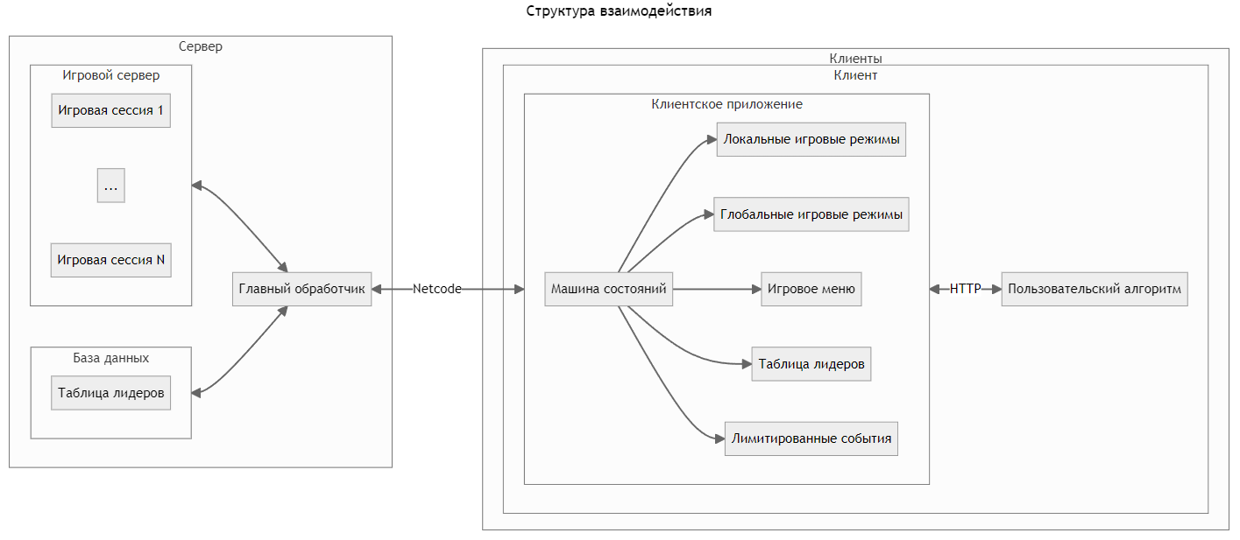

МК система моделирования роя дронов в соревновательном режиме
Техническая часть

Slide 4

МК система моделирования роя дронов в соревновательном режиме
Техническая часть
Mavlink
Gazebo

Slide 5
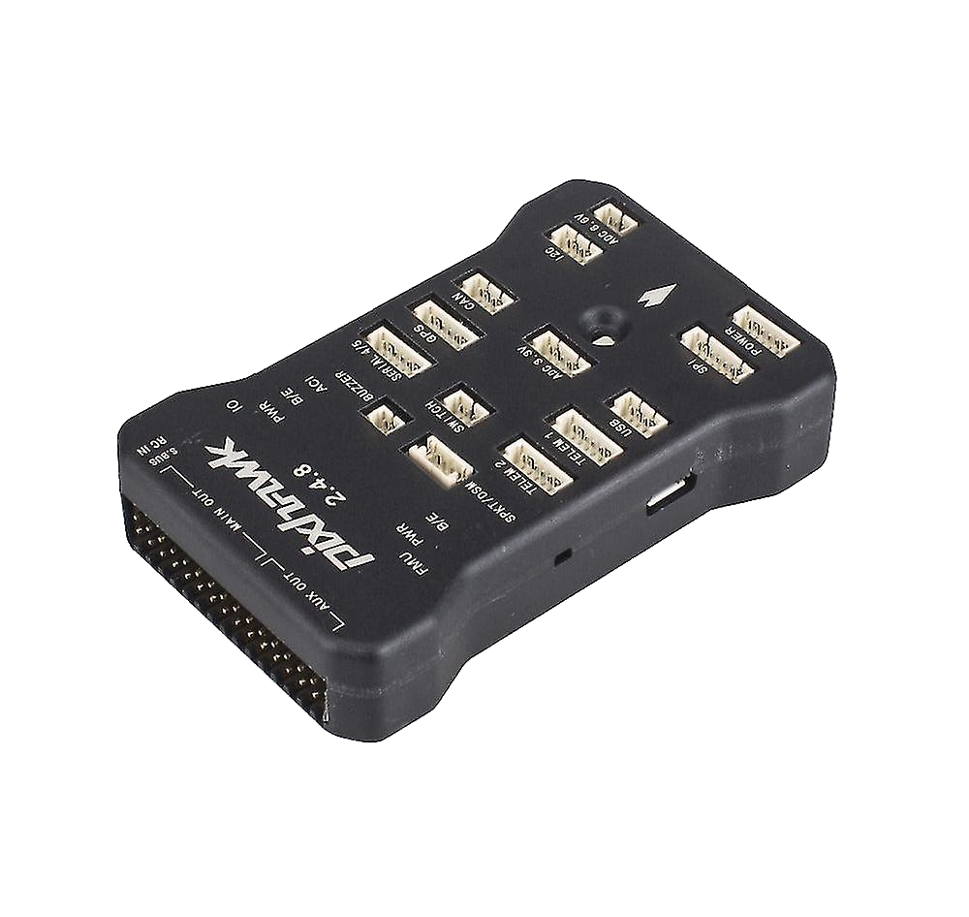
МК система моделирования роя дронов в соревновательном режиме
Техническая часть
Mavlink
Gazebo

Slide 6
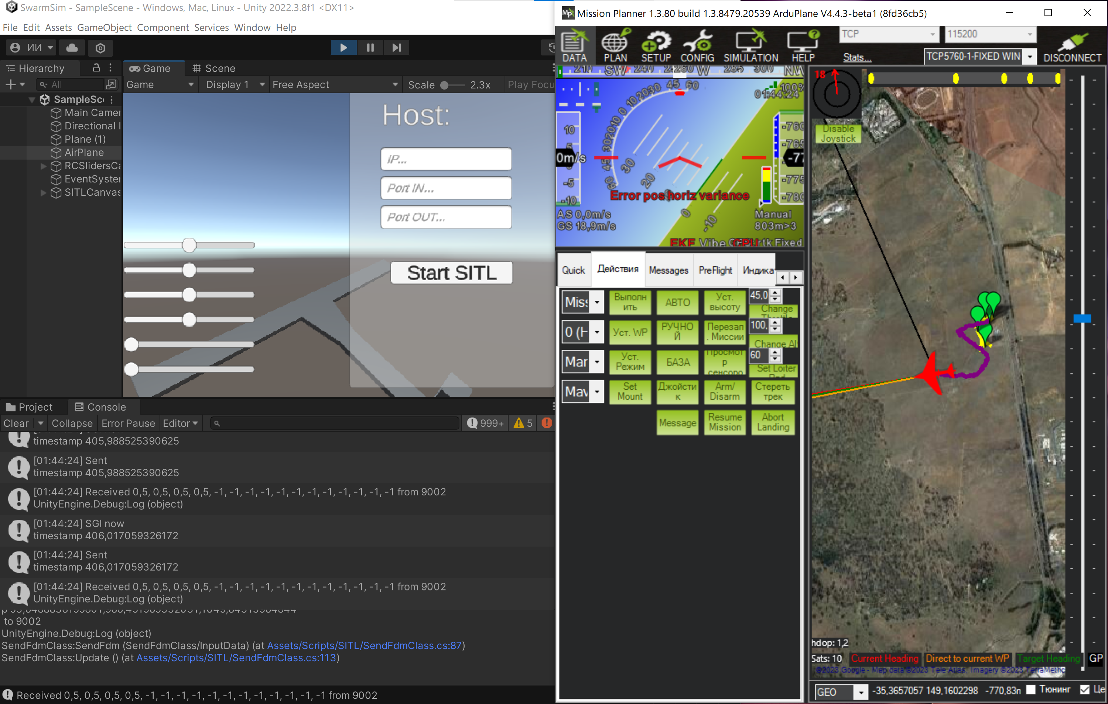
МК система моделирования роя дронов в соревновательном режиме
Техническая часть

Slide 7
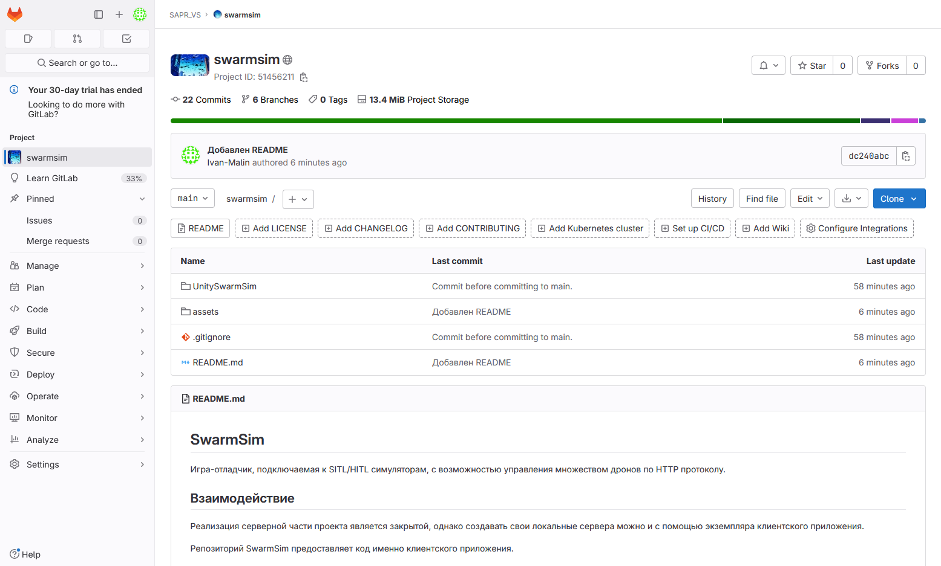
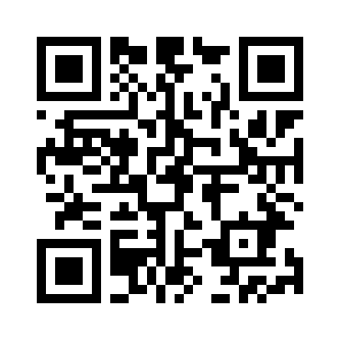
МК система моделирования роя дронов в соревновательном режиме
Техническая часть

Slide 8
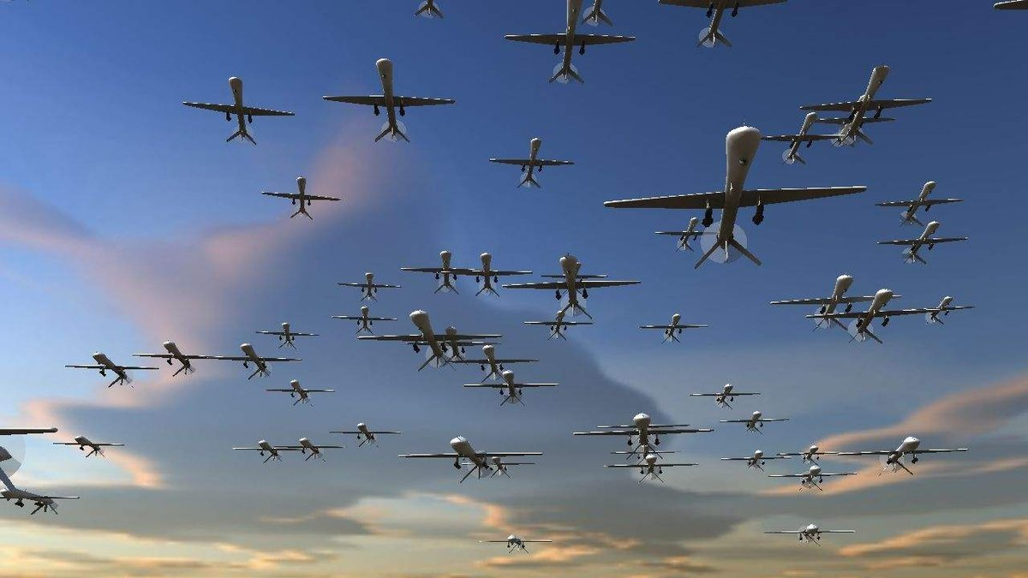
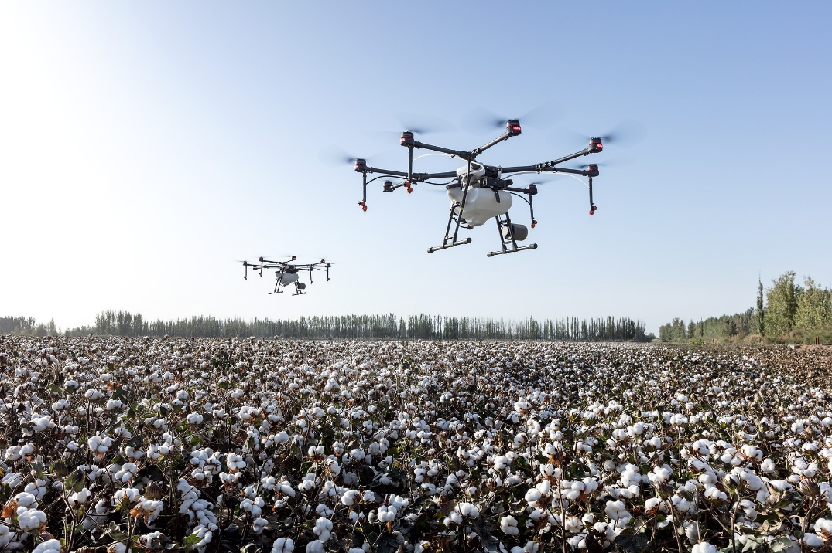
МК система моделирования роя дронов в соревновательном режиме
Актуальность проекта
1
2
Военная сфера:
Разведка
Оборонительные комплексы
Средство наступления
Гражданская сфера:
АПК
Доставка грузов
Мониторинг

Slide 9
МК система моделирования роя дронов в соревновательном режиме
Проблема
Для игровой студии
Проблема отсутствия новой, нестандартной игры, способной привлечь и удержать игроков
Для конечного потребителя
Проблема отладки на стороне технического обеспечения
Проблема отсутствия мультиплеерных игр с новой игровой механикой
Компании партнеры
Нехватка идей новых алгоритмов решения проблемных кейсов, и соответствующих кадров
Проблемы существующих решений
Однотипны
Дороги
Сложны

Slide 10



МК система моделирования роя дронов в соревновательном режиме
Описание продукта и технологии
Описание продукта
Технология проекта
Наш продукт
Синтез разработки под API и FPS геймплея
Отладка роя дронов в режиме RT
Отладка по средством противостояния двух алгоритмов

Slide 11
МК система моделирования роя дронов в соревновательном режиме
Рынок проекта
Целевые рынки
First Person Shooter
Рынок компьютерных игр, в которых игрок управляет персонажем, который сражается с другими игроками или компьютерными противниками в режиме от первого лица.
Рынок FPS: по данным исследовательской компании Newzoo, рынок компьютерных игр в жанре FPS в 2022 году составил 12,9 миллиарда долларов и продолжает расти
1%
Авиа симуляторы
Рынок компьютерных игр, в которых игрок управляет виртуальным самолетом или другим летательным аппаратом.
По данным исследовательской компании MarketsandMarkets, рынок авиа симуляторов в 2021 году составил 1,5 миллиарда долларов и ожидается, что к 2026 году он вырастет до 2,4 миллиарда долларов
10%
Описание рынков
Динамика рынков
Целевая доля рынков, которую планирует занять проект

Slide 12


МК система моделирования роя дронов в соревновательном режиме
Рынок проекта
Целевые рынки
Барьеры для выхода на целевые рынки
Существует множество конкурирующих проектов, что может затруднить выход на рынок
Существует множество крупных игр, которые имеют большую аудиторию и лояльных поклонников

Slide 13
МК система моделирования роя дронов в соревновательном режиме
Конкуренты
 | Microsoft AirSim | Наше решение | X-Plane | Microsoft Project Sim
Доступность | Бесплатно | Бесплатно | Платно | Платно
Сложность | Содержит API на Python. Сложность вступительная | Содержит API на Python. Сложность вступительная | Содержит API на C++. Сложность продвинутая | Содержит API на Python. Сложность вступительная
Возможность тестирования нескольких объектов | Присутствует | Присутствует | Присутствует | Присутствует
Мультиплеер | Отсутствует в явном виде | Присутствует соревновательный режим | Присутствует | Отсутствует в явном виде
Основное направление проекта | Дроны и ML | Рой дронов и ML | Самолёты 1:1 | Дроны и ML
Конкурентные преимущества продукта
Содержит соревновательный режим отладки
Содержит API на Python
Содержит больше развлекательного контента

Slide 14

МК система моделирования роя дронов в соревновательном режиме
Каналы сбыта
Симбиоз
Программистов
Добавление новых механик
Оттачивание соревновательной составляющей
Геймеров
Тестирование новых механик
Популяризация
Внутри игровые транзакции

Slide 15



МК система моделирования роя дронов в соревновательном режиме
Каналы сбыта
Поэтапная разработка
Для привлечения аудитории программистов, клиентская часть alpha-релиза будет выпущена в open source, что позволит повысить интерес среди сообщества, даст возможность программистам использовать готовые решения в своих проектах, а так же повысит качество тестирования продукции
После привлечения значительной аудитории программистов в alpha-релизы, будет выпущен beta-релиз, в котором произойдёт поднятие общего игрового сервера с выделенными ресурсами на основе анализа alpha-релиза, включающего несколько соревновательных режимов игры, допускающих использование только с официальным релизом клиентского приложения, и несколько режимов, разрешающих использование сторонних ответвлений проекта
После анализа вовлеченности аудитории в beta-релиз, будет произведён повторный анализ трудовых ресурсов, расширение штата и масштабирование сервера. С этого момента начнётся создание и продажа дополнительного контента

Slide 16
МК система моделирования роя дронов в соревновательном режиме
Бизнес-модель
Ключевые партнеры «1С», «Mail.ru», «Gaijin Entertainment», «Яндекс» | Ключевые виды деятельности Создание программного комплекса, дающего возможность испытания алгоритмов роя в соревновательном режиме | Отношения с клиентами Возможность лицензирование игры, продажа прав на использование игры | Сегмент потребителей Со стороны игроков: молодые люди от 16 до 30 лет, программисты, геймеры, авиамоделисты Со стороны компаний: игровые компании, военные предприятия, АПК
 | Ключевые ресурсы Команда разработчиков, обладающих навыками разработки информационных систем, как на аппаратной платформе потребителя, так и на платформенных сервисах | Каналы сбыта Размещение рекламы в соц. сетях, сотрудничество с блогерами и PR агентствами
Структура издержек Период разработки (6 мес.): Трудовые издержки: команда из 8 человек – 480 000 руб./мес. Далее исходный штат сокращается на 2 программиста. Последующее сопровождение проекта (после 6 мес.): сервер и БД, лицензия Unity, лицензия Unity Photon, единоразовые выплаты в первый год (рекламные акции, регистрация ООО) Суммарные издержки за 1й год – 472 000 руб./мес. |  | Источники доходов Коммерциализация за счёт продажи дополнительного визуального контента, киберспорт, сотрудничеством с компаниями, за счёт размещения и сопровождения их кейсов.

Slide 17
МК система моделирования роя дронов в соревновательном режиме
Финансовые показатели
Модель коммерциализации проекта: рекламная модель.
Косвенная модель монетизации, при которой владелец проекта получает доход не от посетителей, а от рекламодателей.
Достоинства:
Восприятие потребителями сервиса как бесплатного, что привлекает в сравнение с платными сервисами большую аудиторию;
Возможность массовых продаж рекламных мест через IT-сервисы рекламных агентств.
Недостатки:
Необходимость продвижения проекта и наращивание большой аудитории до начала продаж рекламы;
Зависимость от цен на рекламном рынке и рекламного бизнес-цикла.
Стратегия выхода
из проекта для инвесторов:
Выход инвесторов осуществляется путем слияния / продажи стартапа.
Целевые показатели проекта | Единицы измерения | Плановое значение по периодам
 |  | 2023 г. | 2024 г. | 2025 г. | 2026 г. | 2027г.
Объем выручки | млн. руб | 0 | 8,0 | 10,0 | 11,0 | 12,0

Slide 18
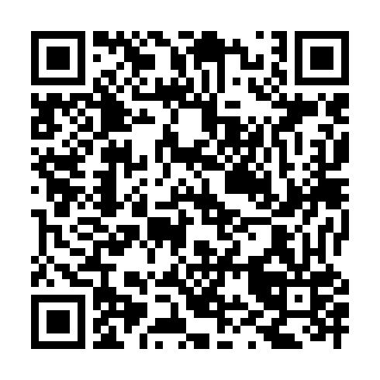
Спасибо за внимание!
2023, РГРТУ

